Slide 1
Passwortmanager

Slide 2
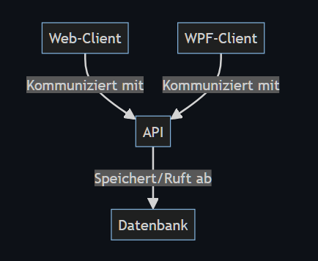
Anforderungen
WPF-Client (C#)
Web-Client (HTML, CSS, JS)
Server
Actuator
CRUD-Operationen

Slide 3
Projektauftrag - Ziele
Verschlüsselte persistente Speicherung
Integrierter Passwortgenerator
Masterkey muss bestimmte Anforderungen erfüllen
Import & Export der Einträge

Slide 4
Server

Slide 5
Routen

Slide 6
WPF-Client

Slide 7
Web-Client

Slide 8
Datenbank - MongoDB

Slide 9
Verschlüsselung - AES

Slide 10
Verschlüsselung - Hashing

Slide 11
Ausblick

Slide 12
Probleme und Lösungen

